Slide 1
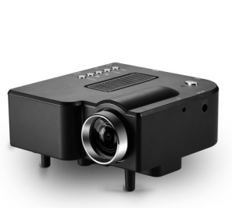
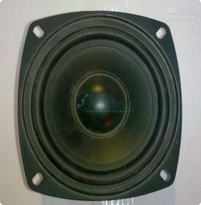
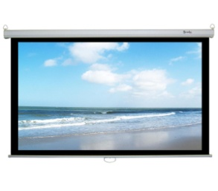
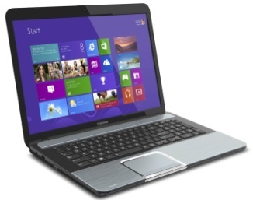
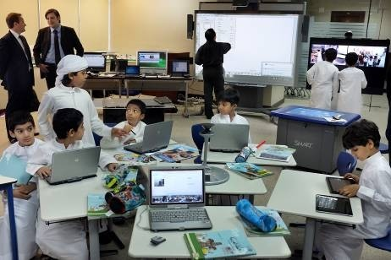
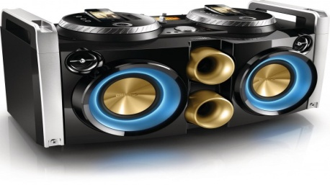
শিক্ষক পরিচিতি
কানাই লাল পাঠক
সহকারী শিক্ষক(আইসিটি)
সৈয়াদুন্নেছা উচ্চ বিদ্যালয়
তিলছড়া ,কাশিয়ানী ,গোপালগঞ্জ।
email:- kmpath07@gmail.com
মোবাইল-017৩০-১৮৪৩১৬

Slide 2
পাঠ পরিচিতি
শ্রেণি-নবম
বিষয়- তথ্য ও যোগাযোগ প্রযুক্তি
অধ্যায়-পঞ্চম (মাল্টিমিডিয়া ও গ্রাফিক্স)
সময়-৫০ মিনিট
তারিখ-০৯/0৯/২০১5ইং

Slide 3
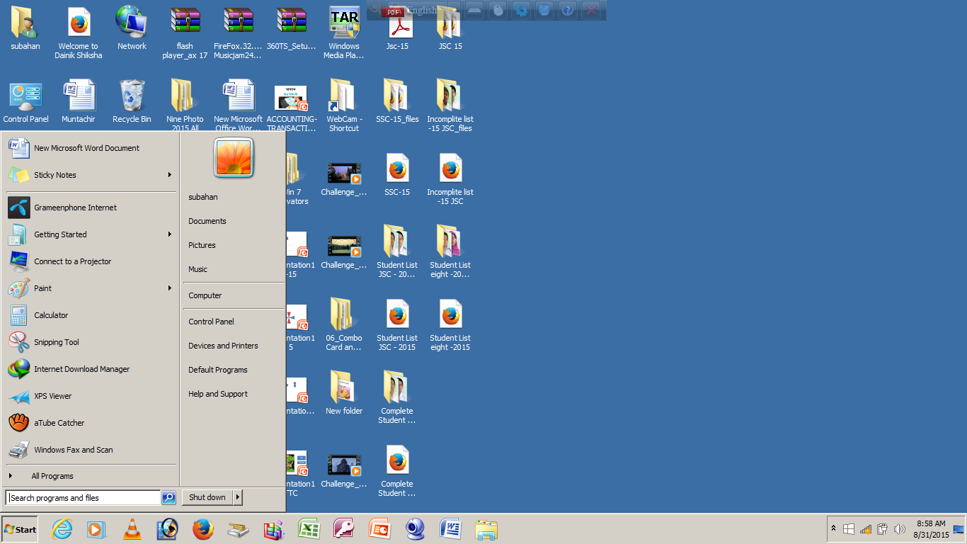
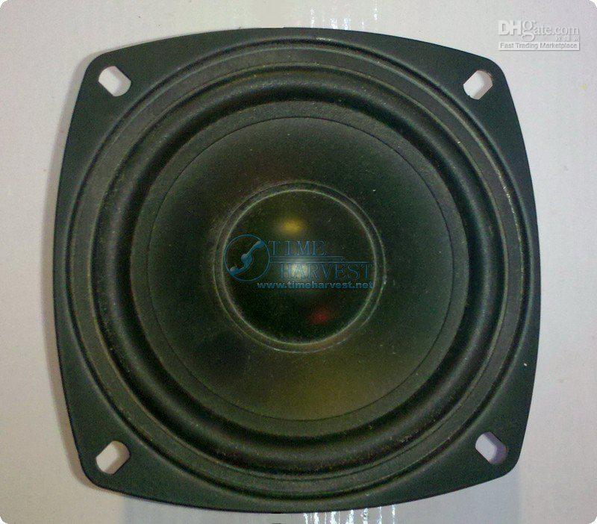
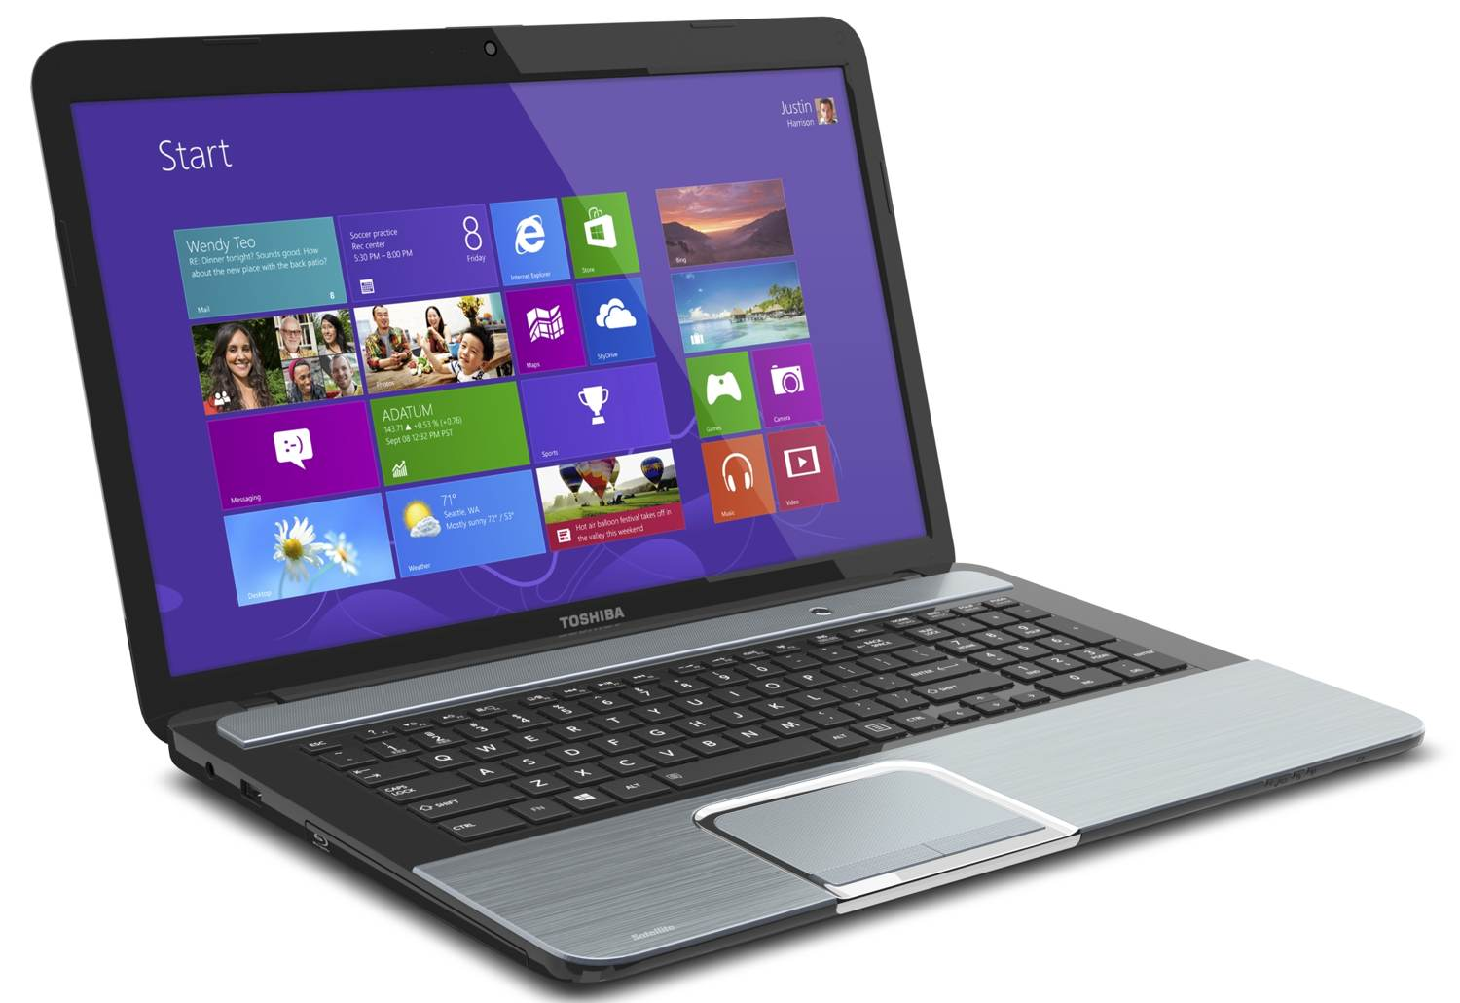
পাঠ শিরোনাম
প্রিয় শিক্ষার্থীরা তোমরা মনোযোগ দিয়ে নিচের ছবি গুলো লক্ষ্য কর এবং অনুমান কর আজকের পাঠের শিরোনাম কি হতে পারে?

Slide 4
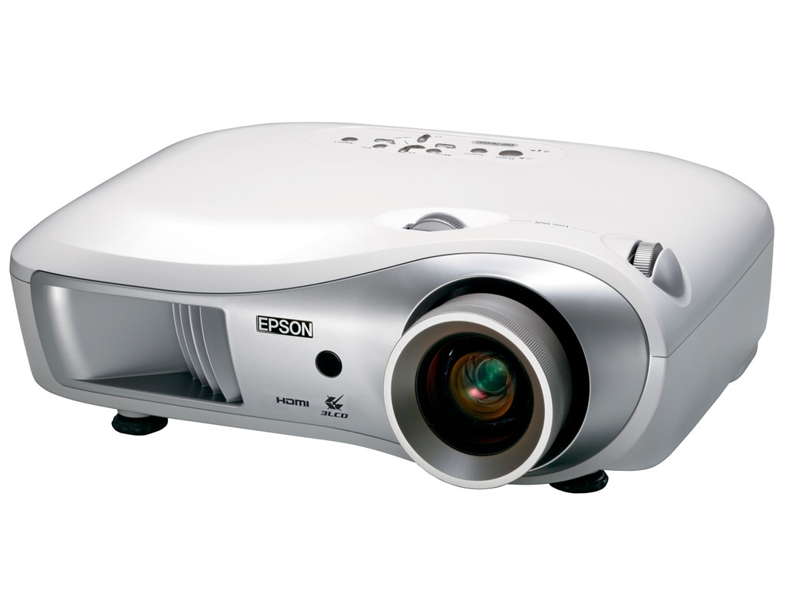
এখন আমরা আজকের পাঠের শিরোনাম ঘোষনা করব-
আজকের পাঠের বিষয়বস্তু হলো
মাইক্রোসফট পাওয়ার পয়েন্ট

Slide 5
শিখন ফল
প্রিয় শিক্ষার্থীরা এই পাঠ শেষে তোমরা-
১.পাওয়ারপয়েণ্ট খোলার পদ্ধতি বলতে পারবে।
২.নতুন Slide যোগ করার পদ্ধতি ব্যাখ্যা করতে পারবে।
৩. Slide এ কীভাবে ছবি যোগ করতে পারবে।
4. কী ভাবে Animations দিতে হয় তা করতে ব্যাখ্যা করতে পারবে ?

Slide 6
All programs

Slide 7
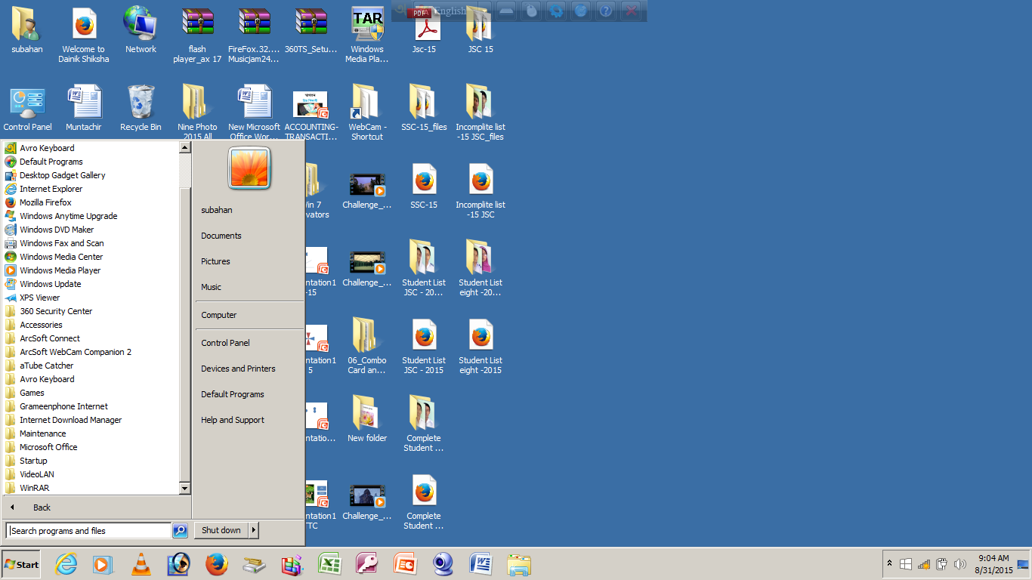
Microsoft Office

Slide 8
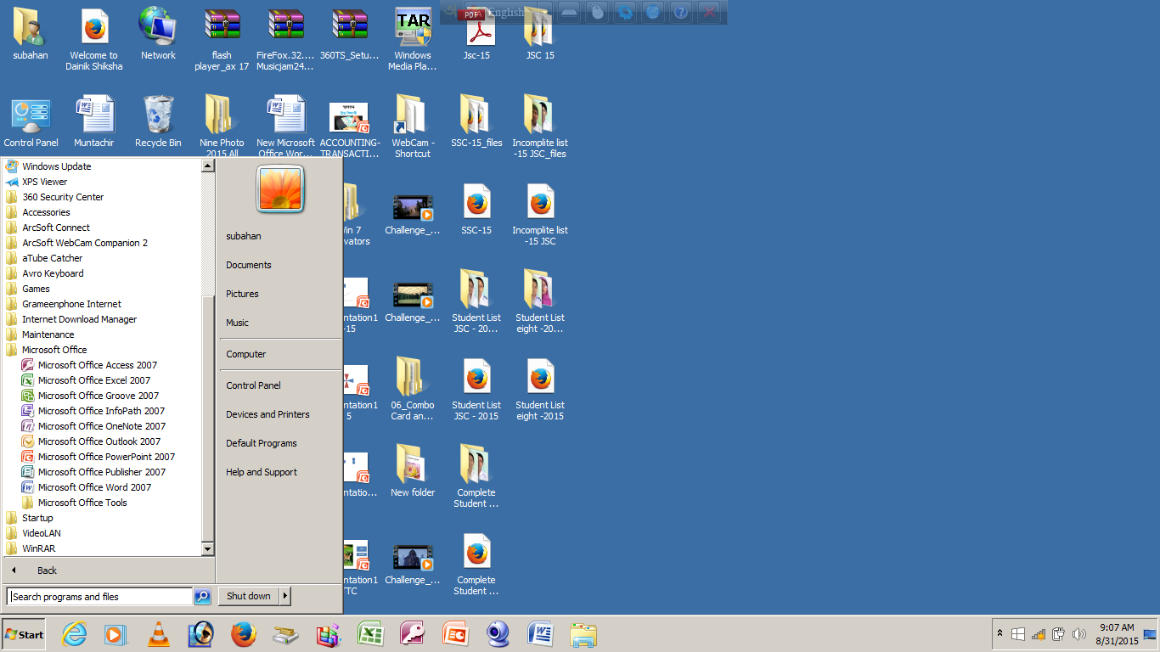

Slide 9
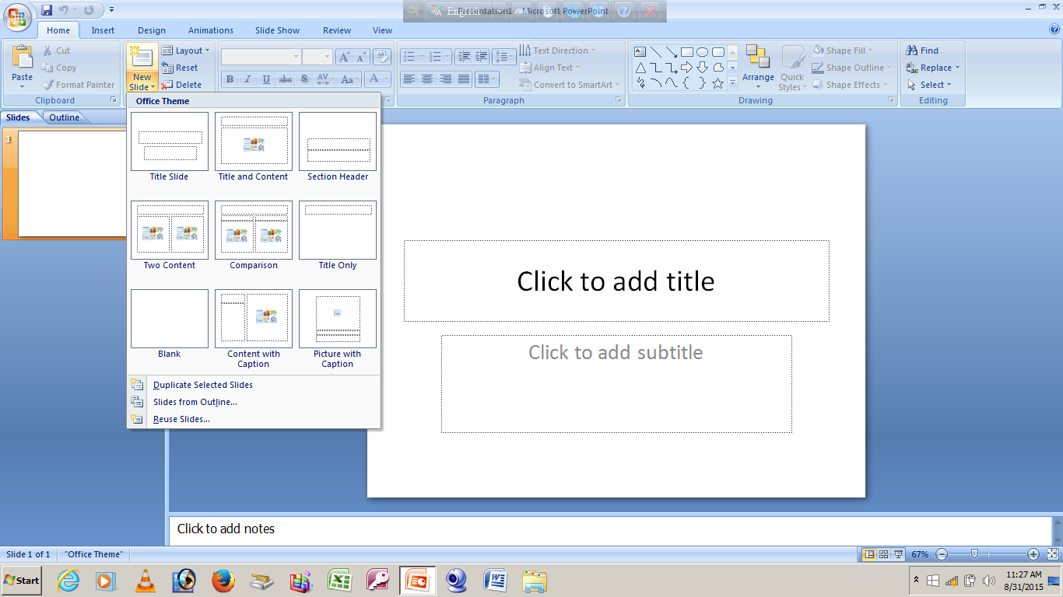
Hmoe Insert Design Animation Silte Show Etc
New Slide

Slide 10
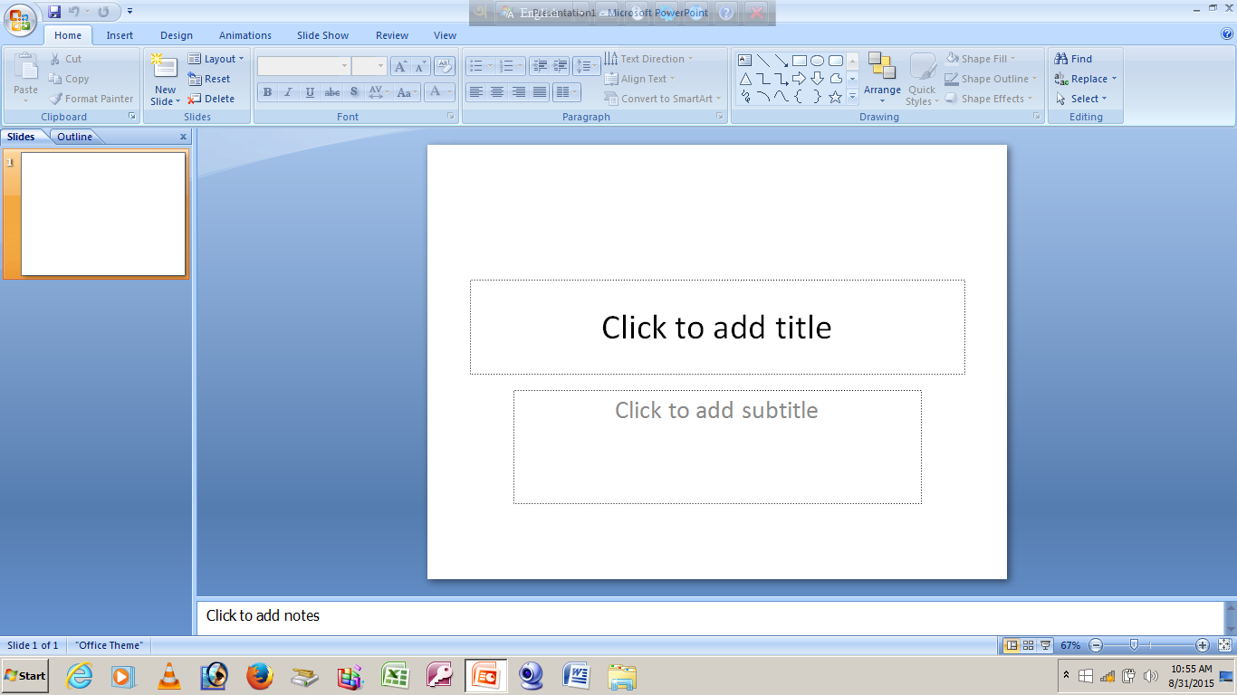
এটি একটি স্লাইড

Slide 11
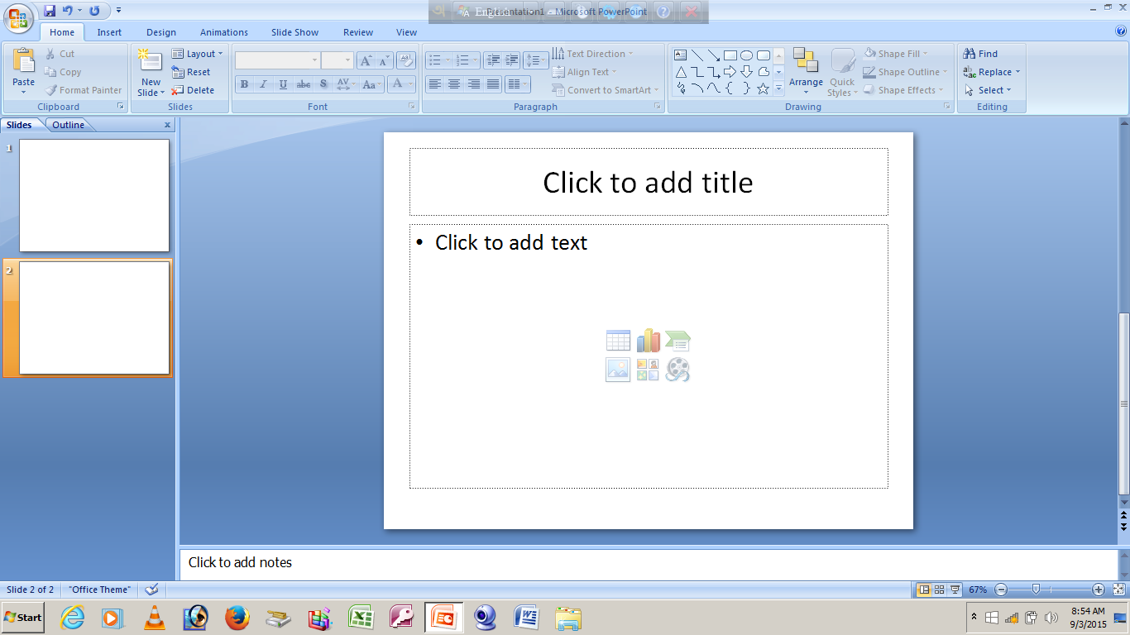
এটি একটি নতুন স্লাইড

Slide 12
এটি একটি Blank স্লাইড

Slide 13
Slide এ ছবি নেওয়া জন্য-Insert Click করে Picture Click এর পর কোন Dreve এ ছবি রেখেছো সেখানে যেতে হবে। এরপর ছবি উপর Click কর। এরপর Open Click করলে ছবি চলে আসবে।

Slide 14
কী ভাবে Animations করতে হয় ?
Animations Click / Add Animation করে Custom Animations Click করলে ডান দিকে Custom Animation এর বক্স আসবে। এখানে Add Effect (Office-7) click করলে ৪ প্রকার Animations আসবে যেমন-
1.Entrance উদাহরণ: Fly In, Peek In, Wedge.
2.Emphasis উদাহরণ: Spin, Darken Etc,
3.Exist উদাহরণ: Box, Fly Out, Diamond
4.Motion Paths উদাহরণ: Down, Left, Right Etc.

Slide 15
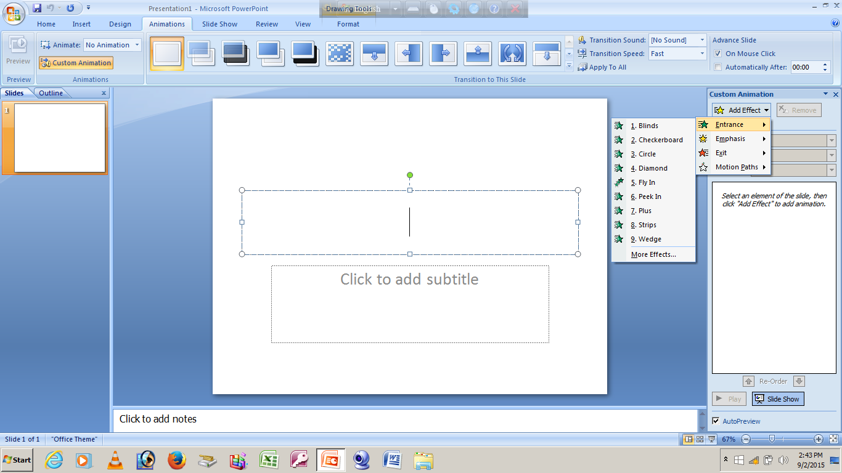

Slide 16
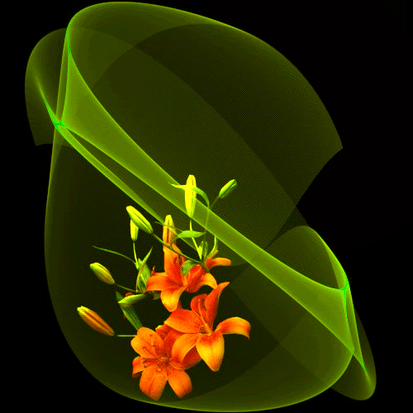
আমার সোনার বাংলা আমি তোমায় ভালো বাসি।
এটা একটি এ্যানিমেশন

Slide 17
একক কাজ
১. এ্যানিমেশন কী ?
২. এ্যানিমেশন কত প্রাকর ও কী কী?
৩. স্রাইডে ছবি আনার নিয়ম কী ?
৪. নতুন স্লাইড যুক্ত করার নিয়ম বল।

Slide 18
মূল্যায়ন
১. এ্যানিমেশন কাকে বলে ?
২. এ্যানিমেশন কত প্রকার ও কী কী ?
৩. Silide কী ভাবে প্রদর্শন করতে হয় ?
৫. Silide এ বিভিন্ন রঙের ব্যবহার করতে হয় ?

Slide 19
বাড়ীর কাজ
পাওয়ার পয়েন্ট প্রোগ্রাম ব্যবহার করে ১ টি Slide show Presentetion তৈরি করে নিয়ে আসবে ।

Slide 20
ধন্যবাদ

